Slide 1
Hopping the Train … and Stopping the Train Part 1
Hopping the Train and stayin’ alive…&
Ridin’ the rods without getting caught

Slide 2
DISCLAIMER - WARNING
To students: This presentation is not encouraging you to try something that is highly dangerous, against the law, and could cost you in money and time. If you ignore this warning, are caught and try to suggest that you first got the idea here, this first line will make it very clear that that is not true.
To parents & teachers: This lesson tells about a real period in our history (the 1930s Depression) where unemployed men—and a few women—seeking work freeloaded on trains to travel cross-country in search of jobs. There was no Trans-Canada Highway then and railways were a way of hitchhiking.
To rail workers & leaders: This shows how railways faced a difficult situation for themselves, the country and the economy. While they could not sanction the practice and were obliged to enforce against it, the practice of workers on trains and on grounds allowed for a more human, less punishing , society.

Slide 3
In the 1930s, hundreds of thousands of men including teenagers and a few women rode the rails cross-country as freeloaders in search or work or lodgings because they had no other way to go.
Aux 1930s, les milliers d’hommes y compris les adoléscents et quelques femmes sont montés à bord les trains comme passagers clandestins à la recherche d’emploi parce qu’il n’avaient d’autre façon à voyager.

Slide 4
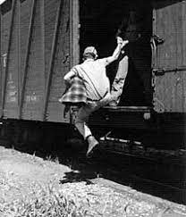
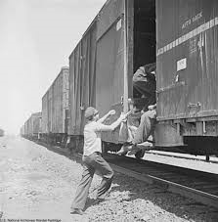
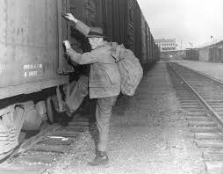
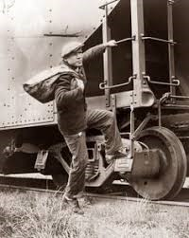
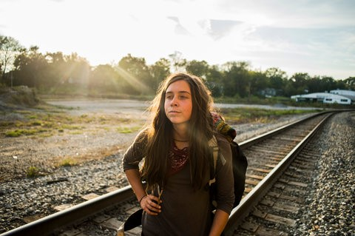
Getting on board / se mettre à bord

Slide 5
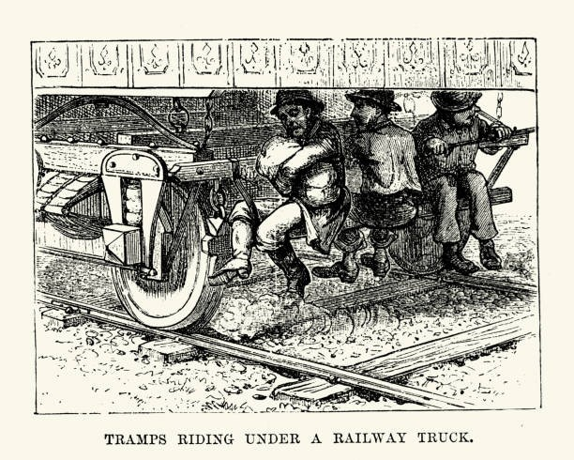
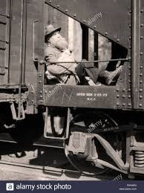
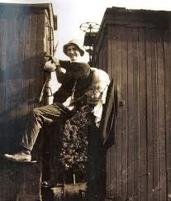
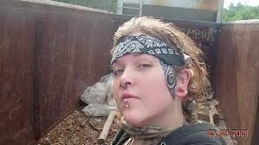
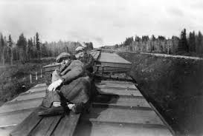
Places to ride … from most dangerous to safer Lieux à se cacher, du plus au moins dangereux

Slide 6
Better places to ride / Lieux plus surs …
The water tank of a locomotive tender is heated and warm to lie atop in winter.
Le reservoir d’eau d’une locomotive à vapeur et chaud et un bon endroit pour se coucher en temps d’hiver.
Only the lead unit of a diesel locomotive series is occupied but both have heat and toilet. Les diésels ont chauffage là-dedans et la deuxième est vide.

Slide 7
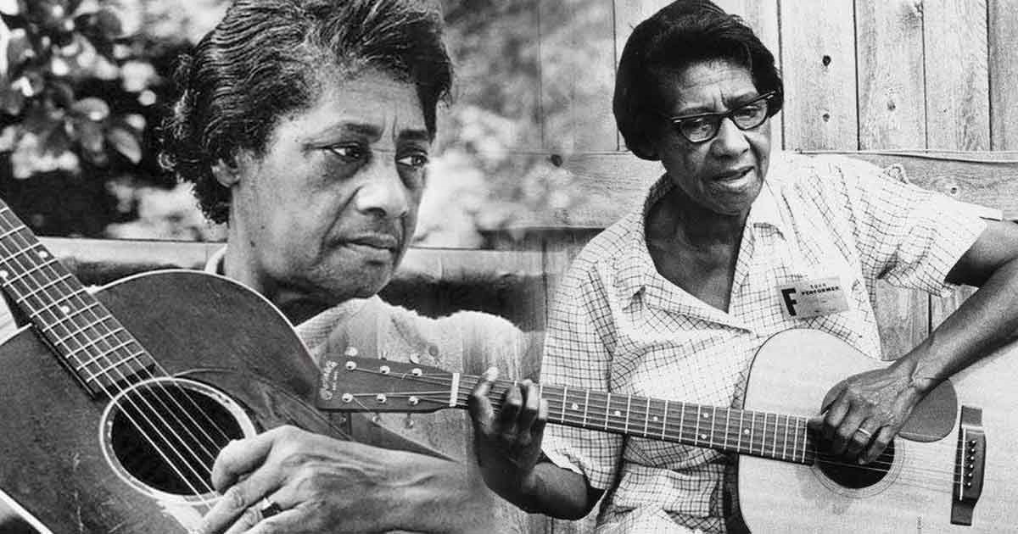
Freight Train, d’Elizabeth Cotton
Freight train, freight train, goin’ so fast Freight train, freight train, goin’ so fast Please don’t tell what train I’m on So they won’t know where I’ve gone
Freight train freight train comin round the bend Freight train, freight train goin’ again One of these days, turn that train around Take me back to my hometown
Vite, vite, train tu t’en vas
Tout au long du chemin la-bas
Ne tarde plus, laisse-moi partir
Retrouver mes souvenirs.

Slide 8
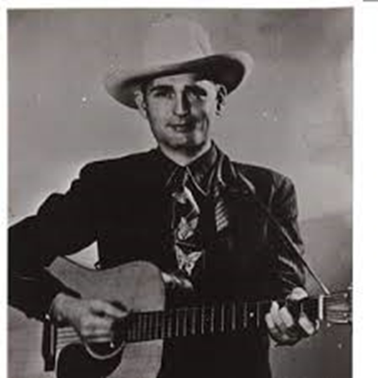
Hobo’s song to the Mountie, de Wilf Carter
Listen to the song of the hobo Ridin’ on the east-bound train Amidst the cinders flyin’ from the old smokestack Listen to the sweet refrain
We’re a joly bunch of hobos No money have we got, not a dime Hey, Mr. Redcoat, don’t let us keep you waitin’ We’re just a goin, a litte farther down the line.
Ecoute le vagabond qui chante Quand il roule vers l’est à bord le train Engouflé des cendres de la cheminée Ecoute de petit refrain
On est une bande vagabonde On n’a ni argent ni emploi Msr le Veston Rouge, ne tarde plus Nous nous rendons juste plus loin au long de la voie.

Slide 9
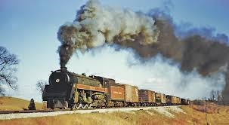
“…ridin on the eastbound train” “…il roule vers l’est a bord le train”
Have you folks ever stopped to consider What it was to have no money—not a dime? Just fill yourselves with air and sunshine Like us hobos that are riding on the line
They say we have no worries No taxes, heat and coal bills to pay We get our heat and gas from the old smokestack As the old train goes rattlin’ on her way
Avez-vous pris pause à songer A nous autres vivant sans rien en poche? Remplisser-vous de l’air et du soleil Comme les chemineaux à bord le train du proche.
On dit que nous sommes sans ennui Ni taxe ni chauffage à payer Comme le train suit son chemin iI nous rechauffe Du gaz de la cheminée

Slide 10
We never stop to worry The engineer is watchin’ the line All we have to do is watch the Mountie And we have no trouble gettin’ off in time
His coat and buttons glisten in the sunlight And at his side is hung a wicked gun Waitin’ there to catch a bunch of hobos ‘Cause Depression’s made us all go on the bum.
Do the police ever stop to consider That we are helping them in their jobs? If they didn’t have the fun of keepin’ us on the run They’d all be with us ridin’ on the rods.
Rarement on s’inquiète Le mécanicien regard à l’avant Nous il faut surveiller pour la GRC Pour débarquer en assez de temps
Les boutons de son veston comme ils brillent A sa hanche brille un pistolet Pour aprrehender les chemineaux La Dépression a rendu chaumer.
Les gendarmes se rendent-ils compte Que nous on leur donne leur boulot? Faute d’avoir nous à chaser partout Eux aussi, ils rouleraient tous sur le ferro.

Slide 11
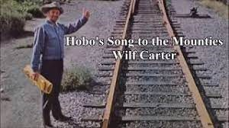
Chant du chemineau à la GRC
Our country is so rich we go hungry With wheat and flour piled up galore And everybody wonderin what’s the trouble Why depression keeps on knocking at our door.
So now you’ve heard our story We have to be movin’ on our way They chase us goin’ east, they chase us goin’ west I wonder where they think we’re goin’ to stay.
Meme si notre pays s’enriche Du blé, d’la farine en abundance Nous autres on est pauvre et ne comprend pas Pourquoi la depression se recommence.
Voila, c’est notre histoire Toujours il nous faut circuler On nous chasse vers l’est, on nous chasse vers l’ouest Sans penser ou nous pourrions rester.

Slide 12
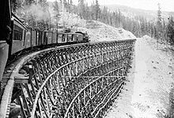
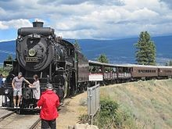
The Kettle Valley Line / La ligne de la Kettle Valley

Slide 13
The Kettle Valley Line / La ligne de la Kettle Valley
I always ride up on the roof Of the Kettle Valley Line I always ride up on the roof Of the Kettle Valley Line I always ride up on the roof I could rise inside but what’s the use? I always ride up on the roof Of the Kettle Valley Line.
Je voyage toujours sur le toit à la Kettle Valley Line Je voyage toujours sur le toit à la Kettle Valley Line Je voyage toujours sur le toit Je pourrais là-dedans ou n’importe quoi Je voyage toujours sur le toit à la Kettle Valley Line.

Slide 14
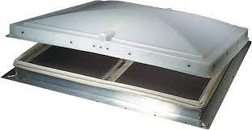
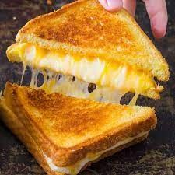
… through the ventilator / par le ventilateur from the cook / du cusinier
I order my meal through the ventilator On the Kettle Valley line … I order my meal through the ventilator Tastes just as good saves tippin’ the waiter …
And I buy my sandwich from the cook On the Kettle Valley line … I buy my sandwich right from the cook He pockets my money What a dirty crook …
Je commande mon repas par le ventilateur à la Kettle Valley Line Je commande mon repas par le ventilateur C’est aussi bien sans pourboire au serveur
J’achète mon sandwich du cuisinier à la Kettle Valley Line Il garde l’argent Quell escroc rusé …

Slide 15
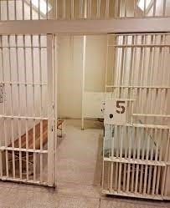
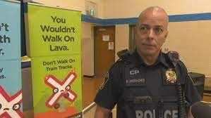
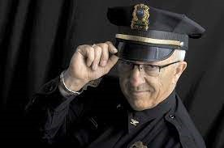
Tip ‘em and book ‘em / Saluer puis apprénder
Those railroad bulls are gentlemen On the Kettle Valley Line … Those railroad bulls are gentlemen We may never see their likes again
They tip their hats and they call you “sir” on the Kettle Valley Line… They tip their hands, call you “sir” Then they throw you into the local stir
That’s why I always ride up on the roof …
Les ferro-flics sont très polis à la Kettle Valley Line Les ferro-flics sont très polis On ne revera jamais pareil ici
Ils se levent le chapeau et t’appelent “Monsieur” à la Kettle Valley Line Ils se levent le chapeau et t’appelent “Monsieur” Puis au tôle ils te jettent au capricieux
C’est pourquoi je voyage toujours le toit

Slide 16
Assignment for Friday, November 12 Devoirs pour vendredi, 12 novembre
Regarder/écouter la video de “The Gambler/Le parieur” et apprend le refrain (“Faut savoir quand tu vas les garder … parier … s’en marcher …en courir”) Celui-ci démontre comment nous allons approcher la leçon “Arreter le Train” et les trois individus Autochtones qui ont éssayé de le faire: (1) Pieds-Corbeau, Grand Chef des Pieds-Noirs, (2) Piapot, chef Cri et Assiniboine et (3) Louis Riel, Metis president des governements provisionels au MB et en SK.
Quelles cartes chacuns de ceux-ci avait il en main? De quelle façon a-t-il les jouées?
Watch/listen to video of “The Gambler” and memorize the chorus (“You gotta know when to hold ’em … fold ‘em … walk away …run”) That’s the strategy we’ll be using to look at “Stopping the Train” and three individuals who tried to do so: (1) Crowfoot, Great Chief of the Blackfoot, (2) Piapot, Assiniboine/Cree Chief and (3) Louis Riel, Metis leader of provisional governments in Manitoba, Saskatchewan
What cards did each of these have in their hands? How well did they play them?

Slide 17
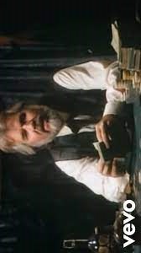
“The Gambler” “Le Parieur” (chorus) (refrain)
You gotta know when to hold’ em Know when to fold ’em Know when to walk away Know when to run—
You never count your money When you’re sittin’ at the table They’ll be time for countin’ When the dealin’s done.
https://www.youtube.com/watch?v=7hx4gdlfamo
Faut savoir quand tu vas les garder Savoir quand les parier Quand il faut s’en marcher Quand il faut en courir
On ne compte l’argent Jamais assis(e) à table Il y aura le temps pour compter Quand la donne s’met à finir.

Slide 18
Songs as acknowledged. Other program material © Canadian Specific Enterprises, a subsidiary of Canadian Classroom on Rails Experience (CCORE)
Chansons comme accréditées. D’autre ressources programmatiques © Entreprises Canadienne Specifique, une initiative propriétée de L’Experience de la Salle de Classe ferroviaire canadienne (ESACLA-FERROCAN)

